Slide 1
Ilyen számítógépet szeretnék
Az ideális számítógép, Avagy ahogy azt mándoki zsolt elképzeli
Kérem a prezentációt 2010-es vagy újabb PowerPointban megnyitni!
Felkészítő tanár: Vereb Márta
Iskola: Mechatronikai Szakközépiskola
1118 Budapest Rétköz utca 39.
Notes:
Ez a feladat pontos leírása:
Ilyen számítógépet szeretnék: Írd le, milyen lenne az otthoni számítógéped, ha Te választhatnád meg
minden főbb elemét (alaplap, processzor, memória, videokártya….), és milyen perifériákkal
egészítenéd ki! Indokold meg, hogy ez egyes részegységeket milyen szempontok alapján választottad
ki. A processzor, a memória és a videokártya jellemzőit hasonlítsd össze legalább két másik
gyártmány jellemzőivel!
Az első dián tüntesd fel:
- a választott téma címét,
- a nevedet,
- a felkészítő tanárod nevét
- és iskolád, nevét címét!

Slide 2

De miért is fontos hogy jó gépünk legyen?
Átlag PC tempója
Jól összeállított, szuper PC gyorsasága

Slide 3




Jelölések
Csak kattints rá ha nem értesz valamit!
Átlagon felüli
Fontos! Csak vess rá egy két pillantást.
Átlagon aluli
!!
Fontos! Jobb ha részletesen átolvasod!
Átlagos
??
Akár kérdés is lehet belőle.
Szigorúan csak az összehasonlításra értendő.
Vissza a menübe.

Kérlek csak az egeret használd!

Slide 4

Mit is kell figyelembe venni Hardverek vásárlásánál??
Teljesítmény
Csatlakozók
Veszteség
Modularitás
Csatlakozás
Frekvencia
Tároló- kapacitás
Késleltetés
KIT
Foglalat
Chipkészlet
Memória- foglalat
Méret
Csatlakozók
Tápegység
Memória
Alaplap
Foglalat
Frekvencia
Magok száma
Fogyasztás
Kompatibilitás
Magonkénti munkavégzés
GPU
Memória
Csatlakozás
Bus sebessége
Fogyasztás
Processzor
Videokártya
Notes:
Pörög, kinagyítódik egy kör, sötét háttér, visszamegy a helyére

Slide 5
És ami még fontos
Írás
Olvasás
Csatlakozás
Méret
Élettartam
Írás
Olvasás
Csatlakozás
Méret
Élettartam
SSD
HDD
Jel
Erősítő
Zajszint
Szoftver
5.1and 7.1
Hangkártya

Slide 6
És ez persze nem minden ahhoz hogy egy működő gépet összerakjunk rengeteg tesztet illetve támogatási listát át kell böngészni, melyek mind megtalálhatók a gyártó honlapján.
Persze nem árt a saját igényünknek megfelelően alakítani a gépet. Jelen esetben én egy olyan gépet terveztem meg ami minden játékot képes a legmagasabb beálltások mellet is 4KUHD*-ban futtatni.
4kUHD*:4096x2160 felbontás
Notes:
Mi is az az UHD?

Slide 7


Az én PC-m ALAPJAI
Processzor
Intel Core i7-5960X
Videokártya
MSI GTX 980 GAMING 4G
Alaplap
MSI X99S GAMING 9 AC
Tápegység
COOLERMASTER V850
Memória
HyperX 16GB Predator DDR4 3000MHz CL15 KIT

Slide 8



Egy gyors összegzés: mi is kell egy számítógéphez
RAM
Alaplap
Video-
kártya
Processzor
Kattints rá a hivatkozásra!
Táp-egység
SSD/HDD
Minden szín az adott téma színét jelöli.
Egyéb
elemek
PC
Minden témánál megtalálod
a KisOkos hivatkozást, ha bármit nem értesz
nyugodtan klikkelj rá .
Notes:
Legyen olvashatóbb színű a szöveg
A hetes sejtben egybe, vagy elválasztva kerüljenek a szavakl

Slide 9

Számok harca!
Intel Core i7-5960X
LGA2011-v3
3.0GHz
8(2logikai)
140W
1996
Intel Core i7-4790K
LGA-1150
4.0GHz
4(2logikai)
88W
2536
AMD FX-9590 Eight-Core
AM3+
4.7GHz
4(2logikai)
220W
1711
KisOkos
Soha ne dőljünk be a nagy számoknak, nem mindig az a legjobb ami mellet a legnagyobb számok szerepelnek.
Ha valamit nem értesz klikkelj a kérdőjelre!

Slide 10
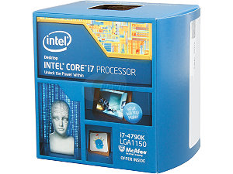
Ő nyert, pedig csak közép kategóriásnak látszott, vagy mégsem?
Ezt a választott processzoron fogom bemutatni:
Választásom a Intel Core i7-5960X-re esett.
Frekvencia: 3GHz, ami kisebb mint vetélytársaké.
Magok száma: 8 fizikai mag (2 logikai mag,
minden fizikai magban) ami azt jelenti, hogy
egyszerre16 szálon tud dolgozni a gép.
Fogyasztás: 140 W, kicsit soknak tartom, lehetne kevesebb.
Hogy miért döntöttem mégis mellette? Egyszerű, mert a számok ugyan adnak egy előzetes képet de mindent a tesztek döntenek el és ennek a processzornak kimagasló eredményei vannak. (Jelenleg a világ legerősebb PC processzora).
Te is meggyőződhetsz róla ezen a linken: Benchmark
Én mondtam :)
Összehasonlításból nem hiszem hogy tudtad volna hogy ő lenne a legjobb választás.
Ha valamit nem értesz klikkelj a kérdőjelre!
??

Slide 11
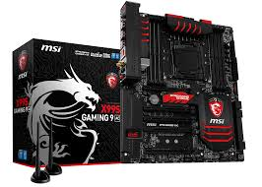

Szép kis deszka, azaz a nyerő alaplapom
Választásom ezúttal a MSI X99S GAMING 9 AC-ra esett.
CPU foglalat: LGA2011-V3
Memória foglalat: DDR4(3333/2600/2400/2200Mhz)
A DDR4-es szabvány támogatja és a fönt leírt RAM frekvenciákat
Chip készlet: Intel X99 Express
Csatlakozók: 10xSATA 3.0
8xUSB 3.0 ÉS 2xUSB 2.0
5xPCIe 3.0x16 csatlakozó
Integrált elemek: Realtek ALC1150 8CH HD Hangkártya
Killer E2205 Gygabite NET csatlakozáshoz
Beépített WIFI 802.11b,g,n,c
Méret: Extenden ATX
Választásom azért esett erre az alaplapra, mivel kompatibilis minden olyan alkatrésszel amelyet a saját szuper PC-be szeretnék helyezni. Ezen felül a jelenlegi technológiától elvárható minden extrával felszerelt.
Fontos hogy a csatlakozókra odafigyeljünk, mivel rossz csatlakozó esetén nem garantált a hardver teljesítménye.
Ha valamit nem értesz klikkelj a kérdőjelre!

Slide 12
Videokártya
ASUS GTX 980
ASUS GTX980
D2OC
GPU: 1279Mhz
RAM: 4Gb 7010MHz
256bits
170W
Gyakorlatban 300W
Sapphire R9 290X
Sapphire R9 290x TRI-X
GPU: 1030MHz
RAM: 8Gb 5500MHz
512bits
160W
Gyakorlatban 260W
Msi GTX 980
MSI GTX 980 GAMING 4G
GPU: 1216MHz
RAM: 7010MHz
256bits
165W
Gyakorlatban 290W
Figyeljünk oda a különböző gyártok eltérő teljesítményű de azonos referenciájú darabjaira!
Ha valamit nem értesz klikkelj a kérdőjelre!
.

Slide 13
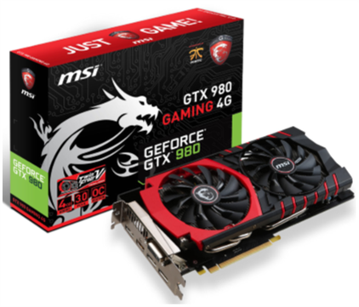

MSI GTX 980 GAMING 4G
Gpu:1216Mhz
VRAM: GDDR5 4GB 7010MHz
Csatlakozás: PCIEx16 3.0 256bits
Csatlakozók: 1xHDMI 3xDisplayPort
Fogyasztás: 165W Tesztek alapján 288W környéke
Hogy miért választottam ezt a videokártyát? Jelenleg szerintem a legerősebb videokártyák egyike. Hasonló videokártyák esetén csak az igazi apróságok döntik el, hogy melyiket válasszuk. Például a dizájn, vagy a kártya csöndessége (mert senki se szereti ha cicereg az induktivitás).
Figyeljünk oda, hogy a gyártó által meghirdetett fogyasztás nagy mértékben el tud térni a tényleges fogyasztástól.
Ha valamit nem értesz klikkelj a kérdőjelre!
.

Slide 14
Kell egy gyors, rövid adattároló
HX430C15PB2K4/16
HyperX
Predator
DDR4
3000MHz
KIT: 4X4GB
CMD16GX4M4B3200C16
Corsair Dominator
DDR4
3200MHz
KIT: 4X4Gb
CMD16GX4M4B3000C15
Corsair Dominator
DDR4 3000MHz
KIT: 4X4Gb
Ajánlatos a processzor memória támogatási listáját átfutni.
Ha valamit nem értesz klikkelj a kérdőjelre!
.

Slide 15
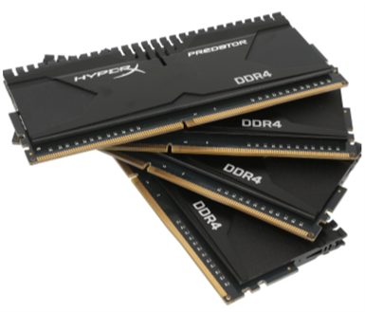
Hyperx
Hypex Dominator
Frekvencia: 3000MHz
Méret:16Gb
Késleltetés: CL15
KIT: 4x4Gb
A memóriáknál nehéz a döntés mivel ugyanazon a teljesítményen is rengeteg vetélytárs van így itt legfőképpen a kompatibilitás győz. Magasabb frekvencia gyorsabb adatátvitelt eredményez, viszont nagyon fontos hogy ezek a modulok késleltetve vannak (Lásd:CL9.CL10.CL15). Nagy késleltetés enyhén visszafogja a memória teljesítményét .
Figyeljünk oda hogy az összes memóriánk egy késleltetésen legyen és azonos frekvencián, ellenkező esetben a legkisebb frekvenciára áll be a rendszer.
Ha valamit nem értesz klikkelj a kérdőjelre!

Slide 16

COOLERMASTER V850
Tápegység
Teljesítmény: 850W
Hatékonyság: 80+Gold
Modularitás: Teljesen moduláris
Tápegységnél nagyon oda kell figyelni a hatékonyságra, mivel csak ez különbözteti meg a felső kategóriás megbízható tápegységet a bóvli vetélytársaktól. Az én választásom egy teljesen moduláris tápegységre esett.
Fontos! A feltüntetett teljesítmény csak névleges, ebből le kell vonni a veszteséget, ami ennél a tápnál 12%, így 748W lesz ténylegesen a teljesítménye.
Gondoljunk a természetre!
Tápegység vásárláskor legalább 80+Silver minősítésű tápot vegyünk.
Ha valamit nem értesz klikkelj a kérdőjelre!

Slide 17
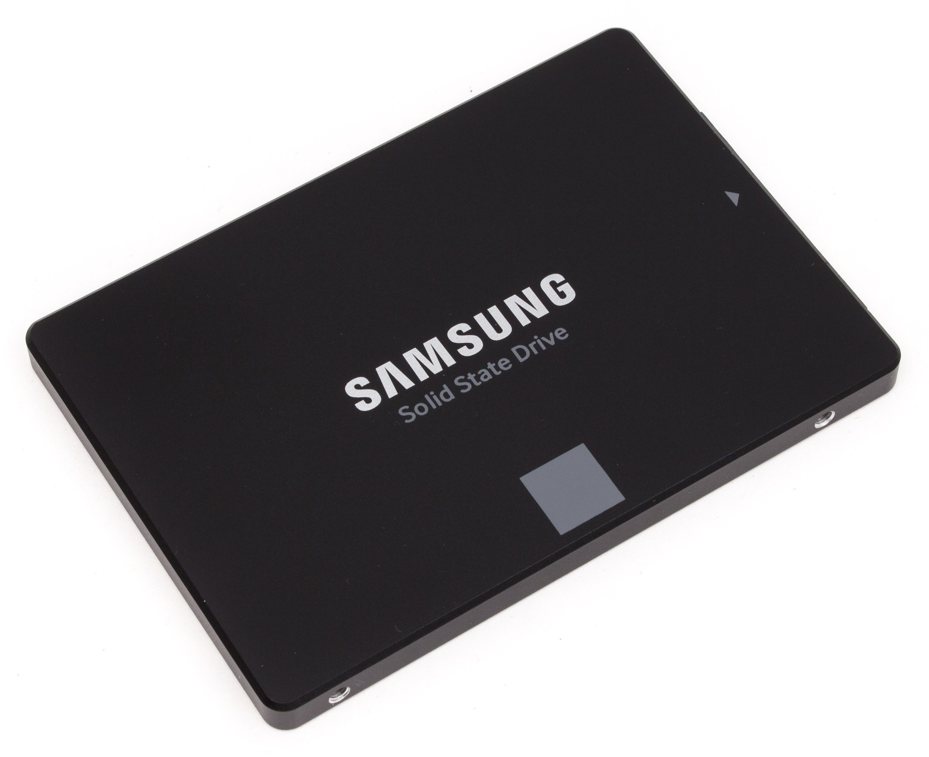
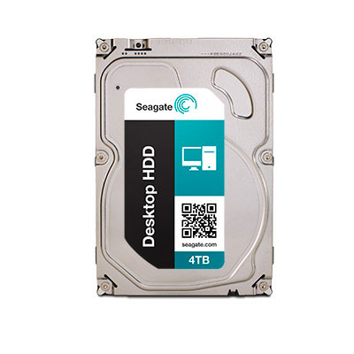
SSD/HDD
SAMSUNG 1TB 850 EVO PRO
SEAGATE Barracuda 2TB
Írás: 520Mb
Olvasás: 550Mb
Technológia: TLC
Méret: 2,5”
Tároló kapacitás: 1TB
Tároló kapacitás: 2TB
Fordulat: 7200rpm
Méret: 3,5"
Írás: 100Mb
Olvasás: 150Mb
Ha gyors adatátvitelt szeretnél, figyelj hogy SATA3.0 csatlakozókat használj!
Ha valamit nem értesz klikkelj a kérdőjelre!

Slide 18
HDD vs ssd
Hogy miért pont SSD? A HDD kora lejárt. Egy SSD a közhiedelmekkel ellentétben több ideig bír helytállni mint egy HDD. Sokkal gyorsabb, mint bármely HDD és kisebb is. Manapság lehet kapni olyan SSD-t amik a HDD-k kapacitásaival egyenértékűek.
Persze ez mind szép, de miért is használunk még akkor HDD-t? Erre nagyon egyszerű a válasz: az olcsósága miatt. Míg egy 1Tb-os SSD 100.000Ft-nál kezdődik egy HDD 10.000Ft-nál.

Slide 19
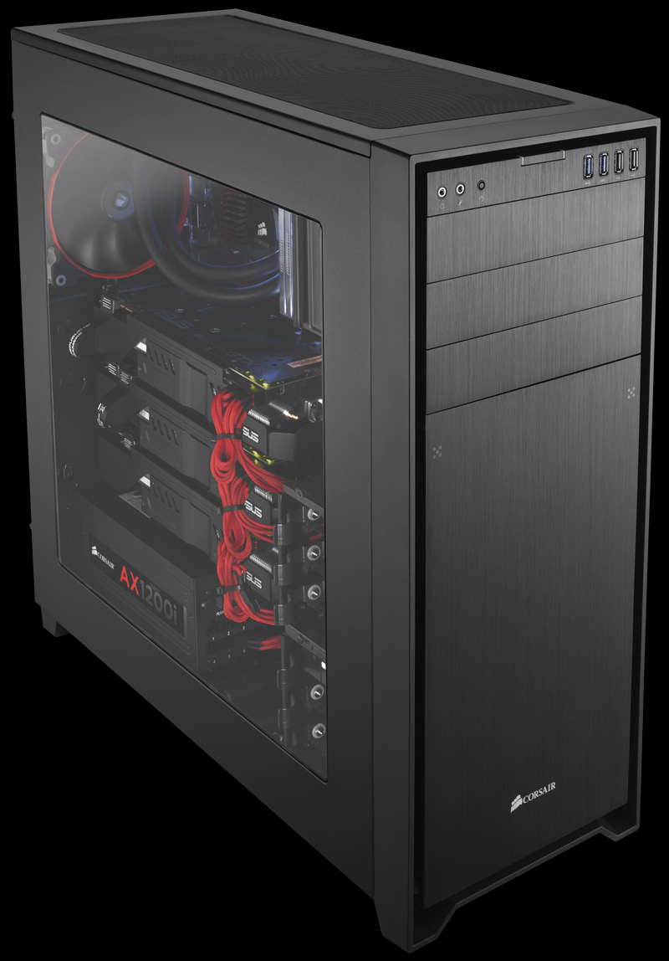
Gépház
Corsair Obsidian 750D
A gépház kiválasztásánál a következő szempontokra fontos odafigyelni:
férjen bele az alaplap és a tápegység, legyen benne elég hely a videokártyának és rendelkezzen elegendő hellyel a ventilátor számára is. Ezen felül csak a ízlésünk (és a pénztárcánk ☺) szab határt.
Itt szinte csak a saját stílusod számít. Én szeretem a letisztult vonalakat és a plexis kinézetet.
Ha valamit nem értesz klikkelj a kérdőjelre!

Slide 20
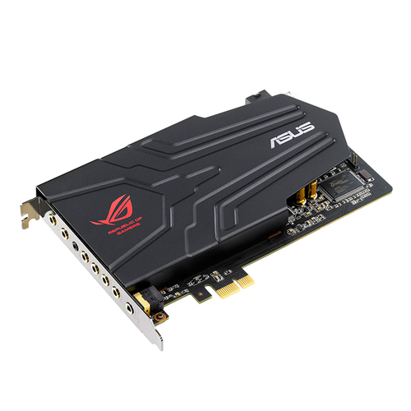
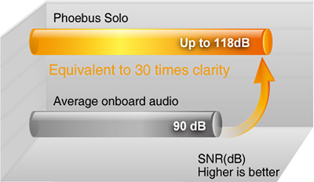
Hangkártya
ROG Xonar Phoebus Solo
Hogy miért fontos a hangkártya?
Igazából nekem is csak fél éve mutatták
meg hogy mekkora a különbség az alaplapi
és hardveri hangkártya között. A következő ábra
szemlélteti hogy egy hangkártya mennyivel tisztább jelet tud közvetíteni.
Ha minden értettél, akkor klikkelj a kérdésekre!

Slide 21
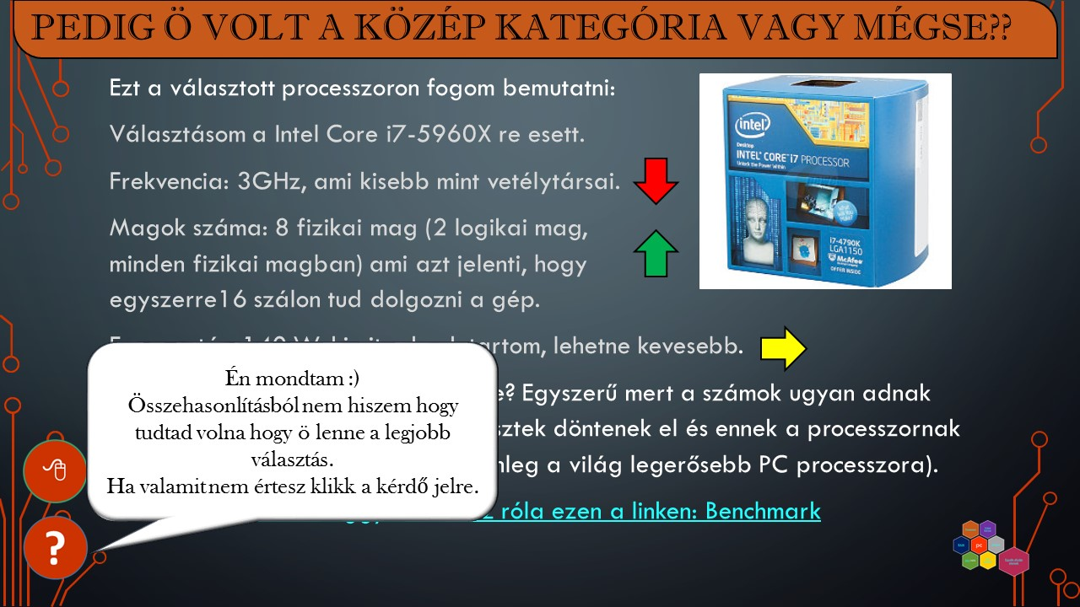


KISOKOS
Chipkészlet: | Frekvencia: | Magok száma: | Hypertrading:
Az a mikroprocesszor, amely különböző hardverek irányításában segít. | 1 másodpercen belül hány kört tud leírni a processzor. | Ez mutatja meg hogy egy processzor lapkára hány CPU magot tudtak beágyazni. A mai világba Hypertrading-esek a processzorok. | Egy fizikai mag akár két szálon is tud egy időben programot futatni.
CPU: | Foglalat | Fogyasztás/hőleadás:
Központi számító egység avagy processzor. | Az alaplapon lévő kapcsolódási CPU pont kialakítása. | Mennyit eszik az eszközünk, azaz mennyit fűt el számítás közben. (Mégsem kellene a gatyánkat is ráfizetni!)
!!

Slide 22
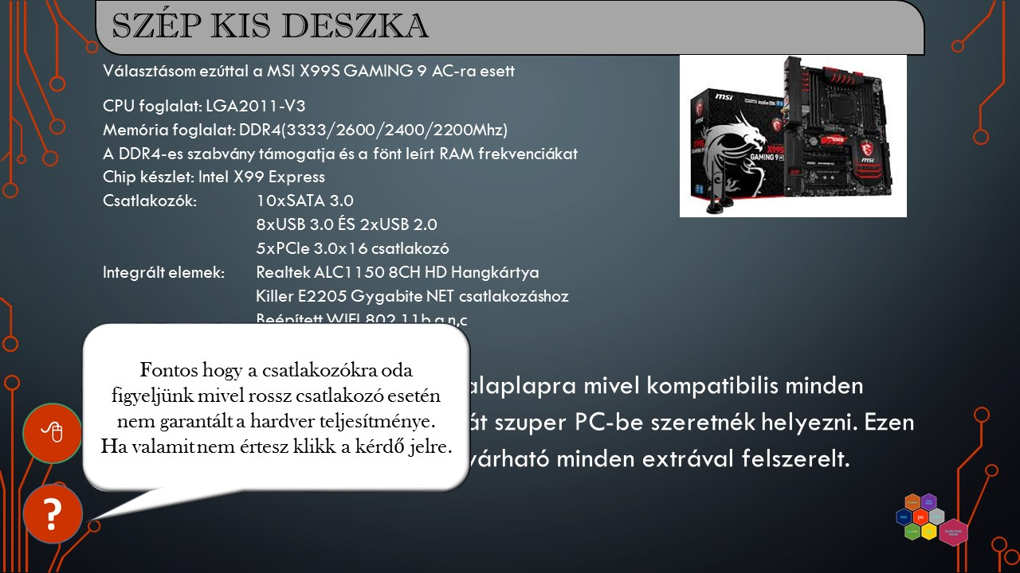
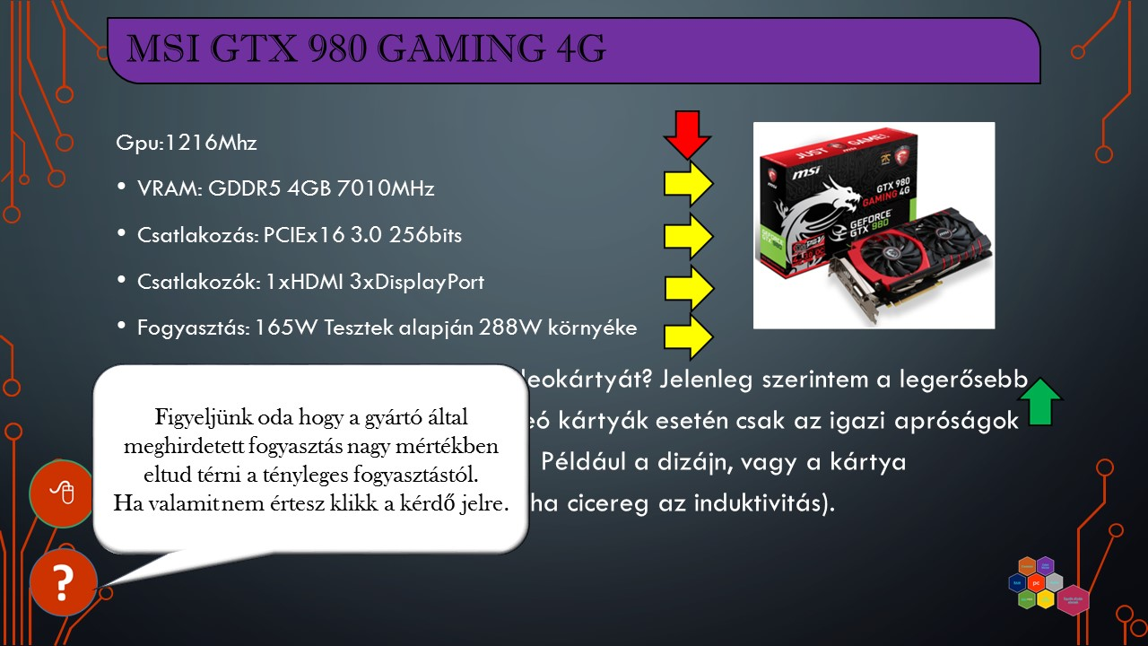
Vissza a diára.
Integrált elemek: | Memóriafoglalat: | Csatlakozók:
Különböző hardverek (kicsinyített) változata az alaplapon. | Meghatározza milyen memóriát tehetünk Az alaplapba. | Kábel/hardver csatlakozási pontok . Ez szabványosítva van mint például USB, PCI, SATA.
GPU: | VRAM:
Grafikus processzor, csak grafikával kapcsolatos számításokat végez. | Grafikus memória csak grafikával kapcsolatos adatok rövid elérése.
!!

Slide 23
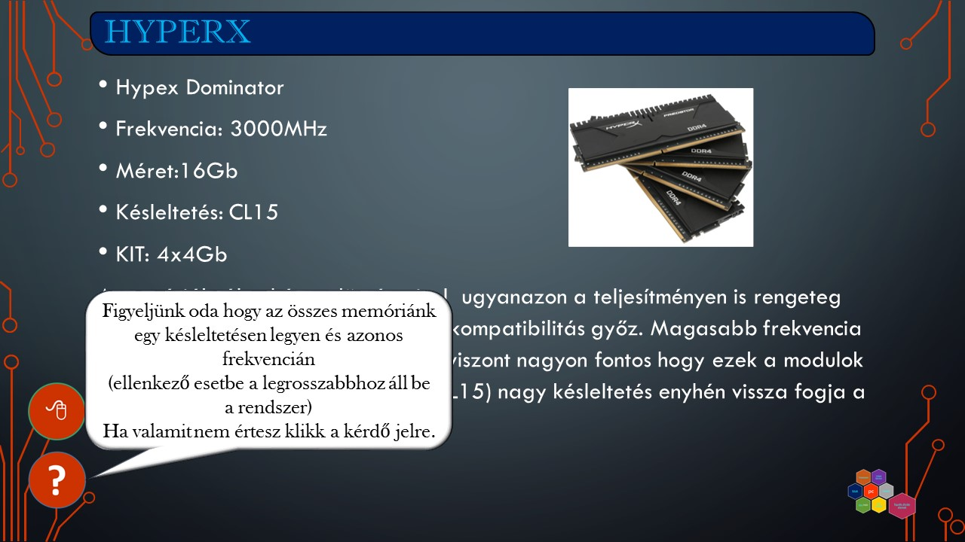

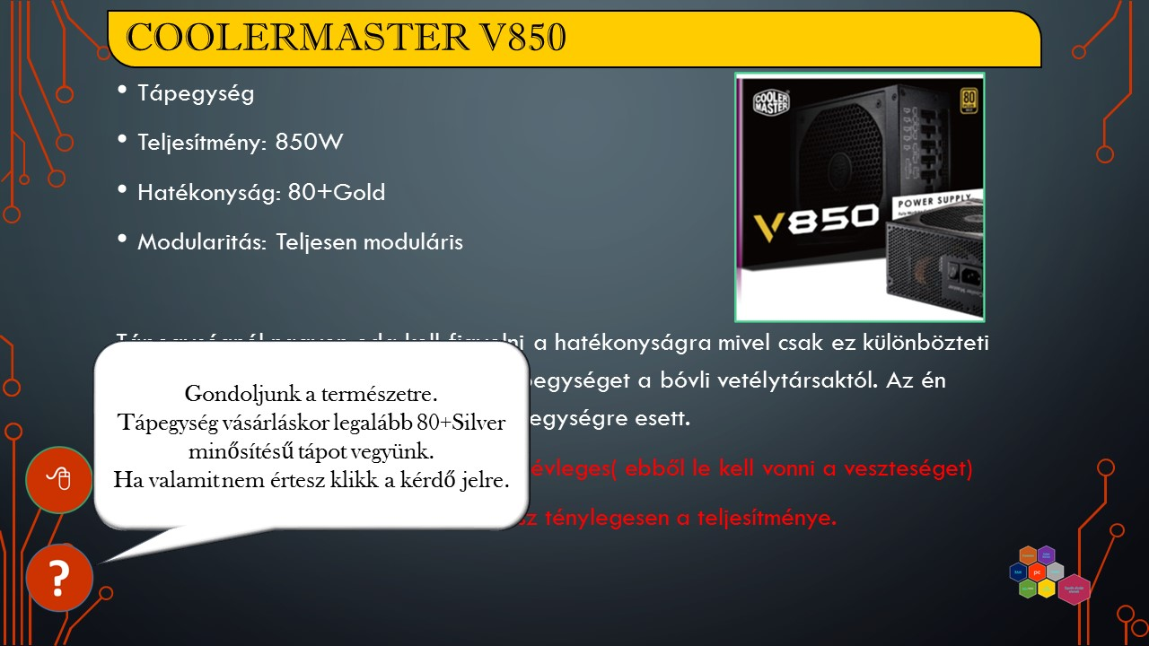
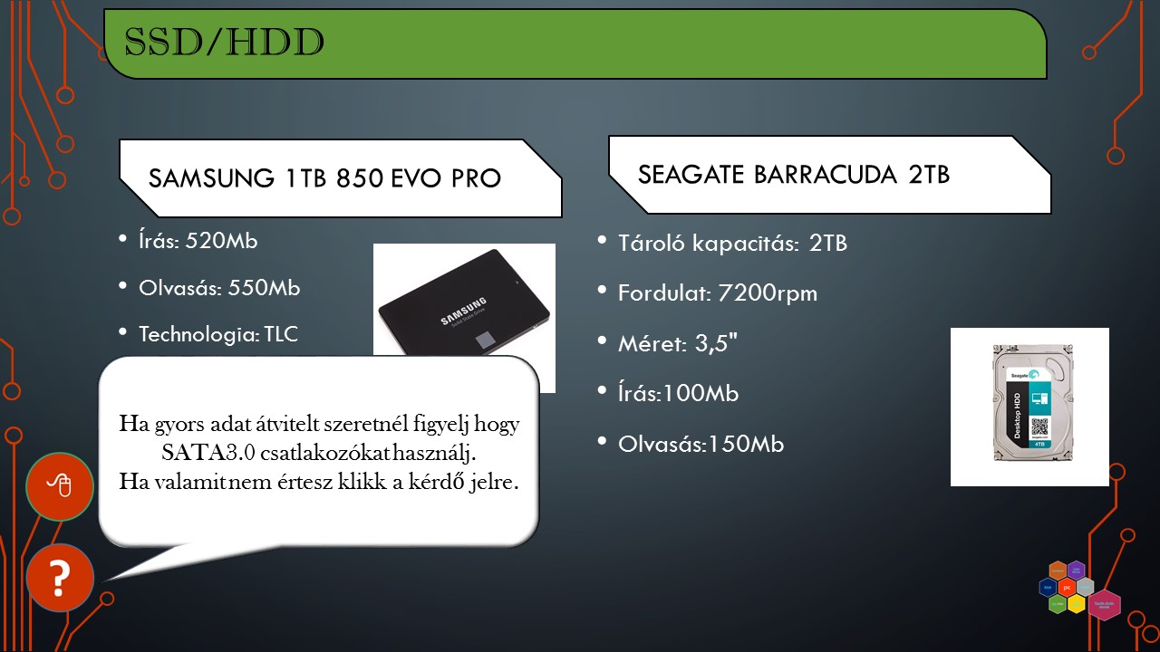

Hatékonyság | KIT: | Moduláris:
Minden tápegységnél van veszteség (hőenergiává alakulás), a hatékonyság megmutatja hogy egy adott eszköznél mekkora ez a szám | Iker memóriák (azonos gyártás frekvencia és késleltetés) kiszerelése. | Mi szabhatjuk meg hogy hány kábel legyen csatlakoztatva a tápegységhez.
Írás/Olvasás maximuma: | HDD | SSD | Tényleges teljesítmény:
Milyen gyorsan tud az adott termék írni illetve az kiolvasni az adat tárolóról. A gyártok mindig a maximális írás/olvasást adják meg. | (Hard Disk Drive) Merevlemez meghajtó | (Solid State Drive) szilárdtest-meghajtó az SSD egy olyan, mozgó alkatrészek nélküli adattároló eszköz, ami memóriában tárolja az adatot | Az adott eszköz teljesítménye 100% terhelésen.

Slide 24
ASK THE QUESTION
Processzor
Alaplap
Mi mutatja meg a processzorok tényleges tudását?
CHIP készlet miért felelős?
A, Frekvencia
A, Grafikáért
B, Magok száma
B, Számításért
C, Cache memória
C, Különböző hardverek irányításáért
D, Magonként számítás
D, A gyors betöltésért
E, Tesztek
E, A tápegység teljesítményének irányításáért

Slide 25
Videokártya
Tápegység
Mit mutat meg a tényleges teljesítmény?
Mit jelent a hatékonyság?
A, Menyi átlagba a fogyasztás
A, Menyire gyors a PC-nk adat feldolgozásba
B, Hardverünk 75% terhelés melletti fogyasztását
B,Tápegységünk veszteségét
C, Az adott termék minimum fogyasztását
C, Hardvereink teljesítményét
D, Hardverünk100% terhelés melletti fogyasztását
D, Processzorunk teljesítményét
E,Hardverünk 50% terhelés melletti fogyasztását.
E, A tápegység teljesítményét

Slide 26
Értékelés
Ha 4-5 jó válaszod volt akkor gratulálok.
Ha 1-3, akkor ajánlom az újraolvasást.
SSD/HDD
A gyártó milyen írás/olvasási sebességet ad meg?
A, Maximális írási/olvasási sebességet
Ha bármelyik kérdés problémát okozott akkor böngészd át még egyszer a prezentációt., viszont ha jól ment, kattints a tovább nyílra!
B, Minimum írási/olvasási sebességet
C, Viszonyított sebességet
D, Átlag írási/olvasási sebességet
E, Nem is adnak meg írási/olvasási sebességet

Slide 27
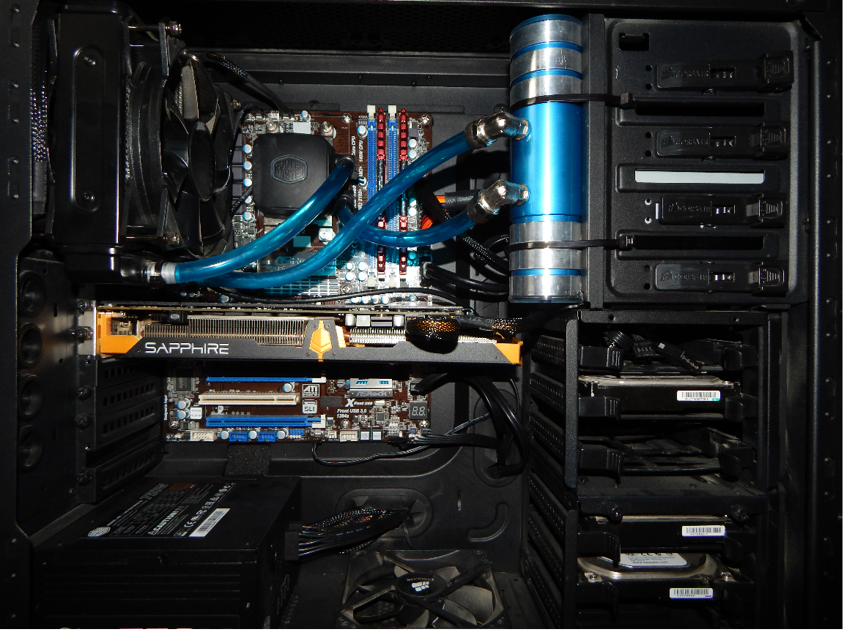
Az én Pc-m
Processzor
Memória
Vízhűtés
Videokártya
Videokártya
Tápegység
HDD
SSD

Slide 28
A PC amit összeállítottam, körülbelül 750 000 Ft-ra jön ki a Magyarországi árak mellett.
Minden hardveradatot/képet az adott gyártó hónlapjáról töltöttem le.
A teszteket véleményeztem a Prohardver.hu illetve Benchmark és Benchmark oldalakról.
Minden szövegbuborékban a saját véleményem található.
Egyéb források:
Iskolában tanultak, saját ismeretek
Holczer József: Informatika szóbeli érettségi közép- és emelt szinten Kiadó: J.O.S. Budapest 2008
http://wikipedia.hu
http://technet.hir24.hu
http://informatika.gtportal.eu
http://www.huminf.u-szeged.hu/index.php/hallgatoknak/kisokos/fogalmak/informatikai-fogalomtar
http://gisfigyelo.geocentrum.hu/informatika/index_informatika.htmlhttp://www.rentit.hu
Köszönöm a figyelmet!
Mándoki Zsolt

